Slide 1
Образотворче мистецтво

Slide 2
Стан сучасного образотворчого мистецтва України тісно пов’язаний із складними процесами формування національної державності після проголошення незалежності. Зрештою, українські художники здобули широкі можливості для розширення творчих горизонтів і повної реалізації своїх здібностей. Результатом усіх змін став постійний інтерес українських художників до власної історії і до вітчизняних художніх традицій як способу утвердження своєї національної ідентичності, а також глибока потреба в осмисленні людських проблем, серед яких особливо нагальними є негативні прояви техногенної цивілізації та суперечливі наслідки глобалізації. Вагоме місце в сучасному образотворчому мистецтві посідають роздуми про цінності .

Slide 3
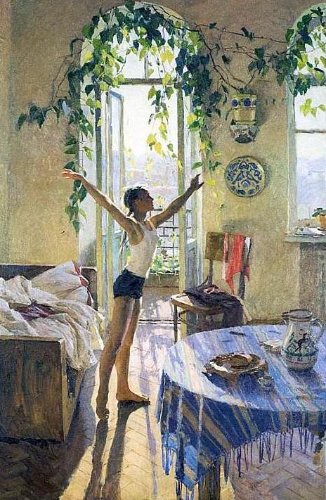
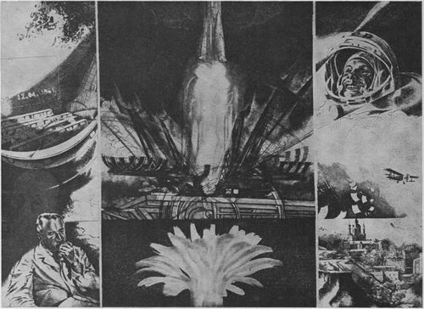
Тетяна Яблонська “Ранок”
Андрій Чебикін “Космічні офорти”

Slide 4
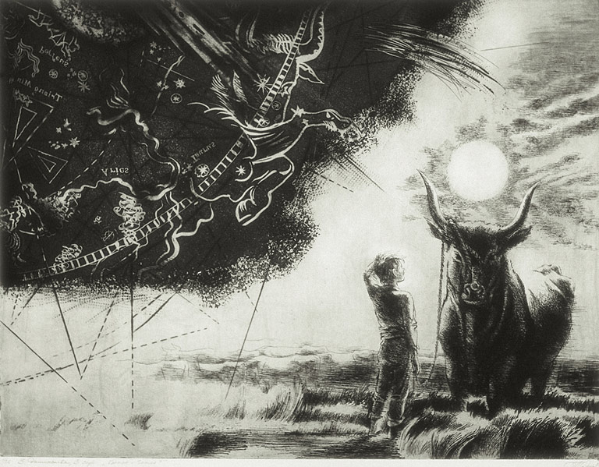
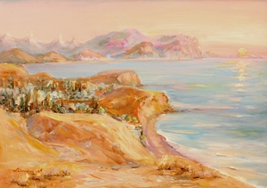
Андрій Чебикін “Космос – Земля”
Олександр Мартинець “Гурзуф”

Slide 5
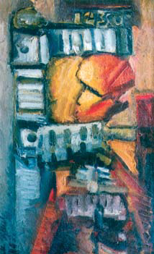
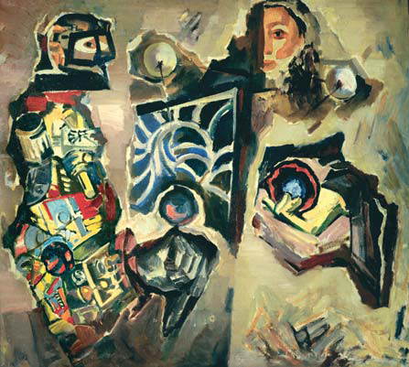
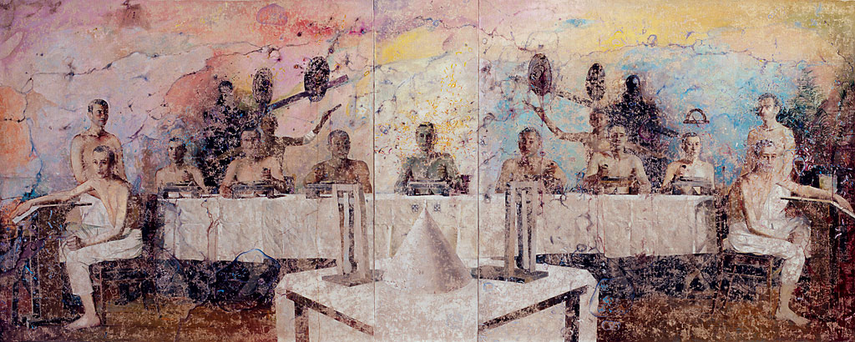
Михайло Надєждін “Пошук”
Михайло Надєждін “Стандарттизація”
Віктор Сидоренко “Жорна часу”

Slide 6
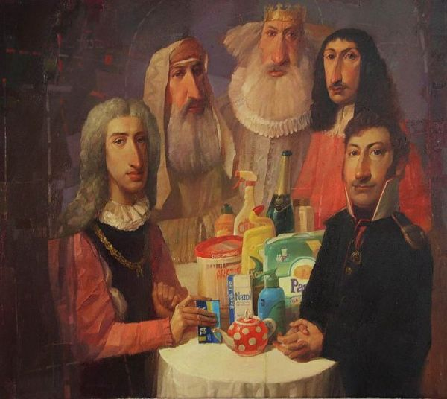
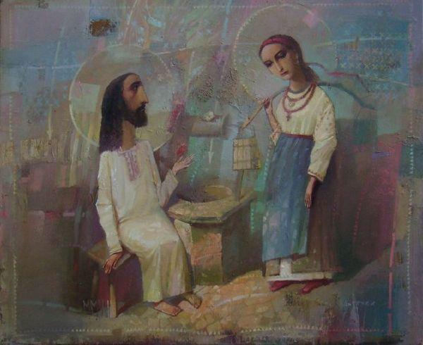
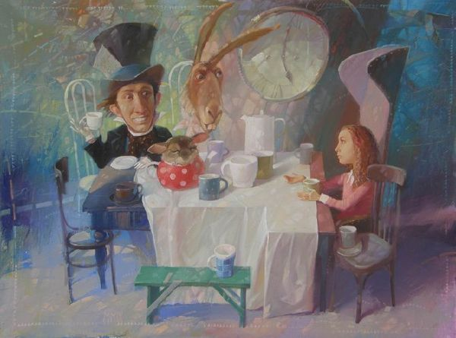
У сучасній Україні наполегливіше заявляють про себе прихильники різних течій так званого “альтернативного” мистецтва, протилежного реалізму. Творчість цієї групи художників багато в чому збагачується завдяки індивідуального засвоєння новітніх досягнень досвіду західного мистецтва. У це коло входять і представники старшого покоління, зокрема «шістдесятники», за радянського часу створивши замкнуту групу людей, творчість яких була забороненою, перебувала “в тіні” офіційного мистецтва.
Андрій Антонюк

Slide 7
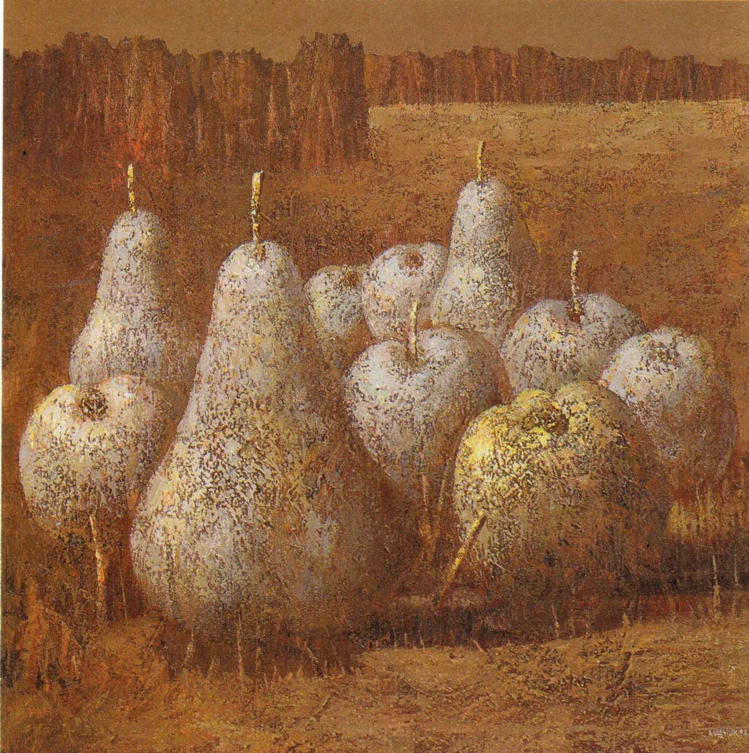
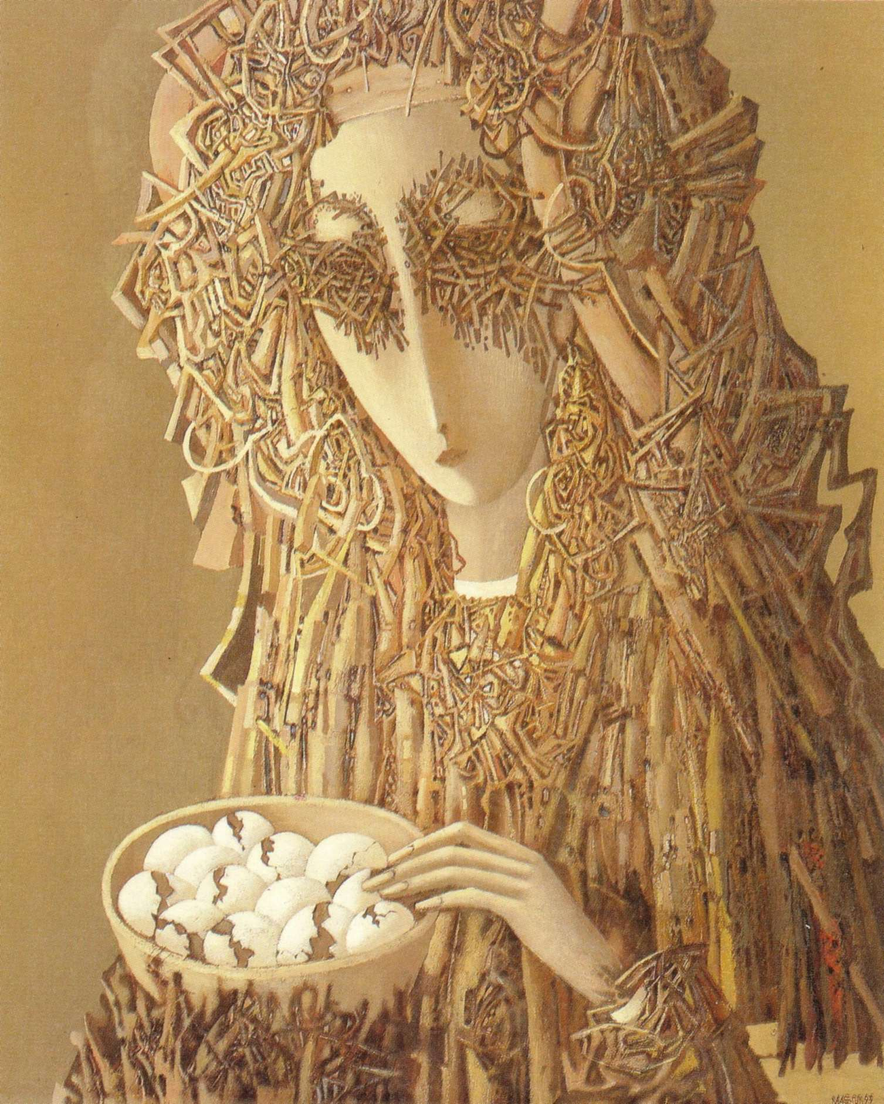
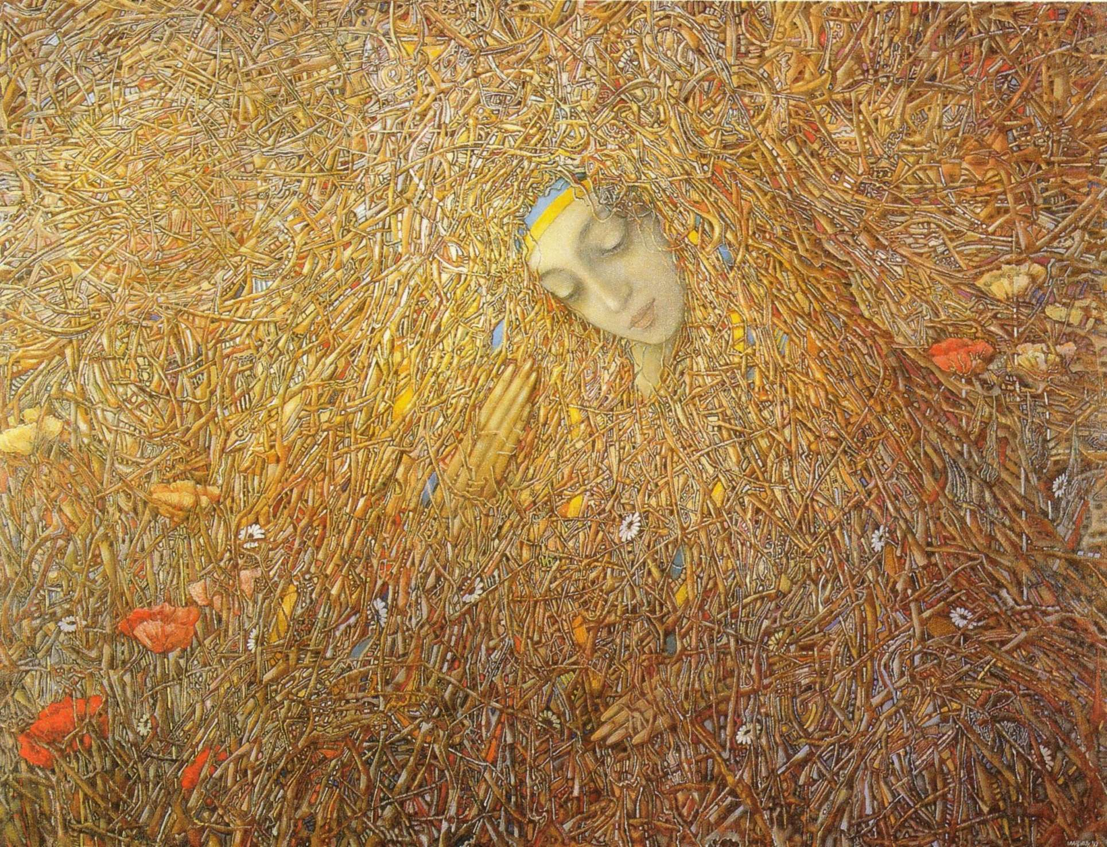
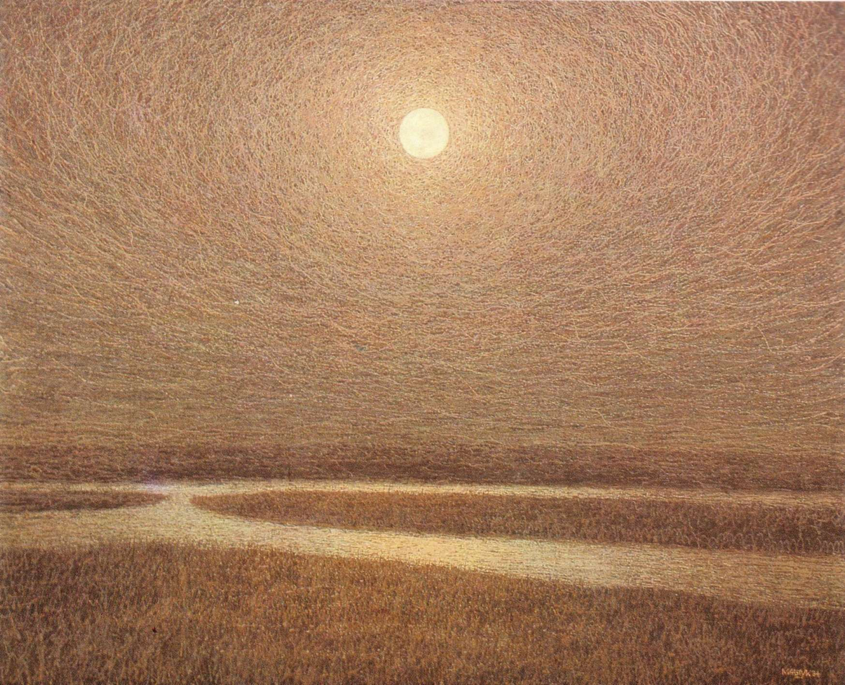
Іван Марчук

Slide 8
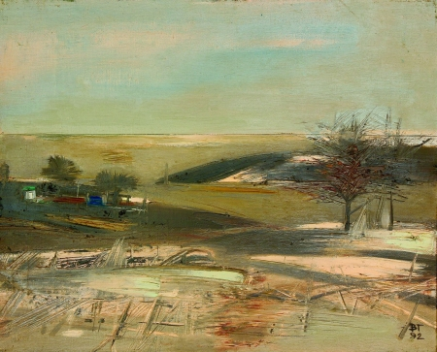
Віктор Гонтаров “Осіннє поле”

Slide 9
Посилення в Україні інтересу до опанування різних форм народної творчості й до національних живописних традицій обумовило утвердження групи художників – «примітивістів», які тяжіють до успадкування народної картини. Передусім, слід назвати таких відомих майстрів, як Марія Приймаченко, Ліза Миронова і Марфа Тимченко з Петриківки, лауреат Національної премії імені Т.Г. Шевченка 2000 року.

Slide 10
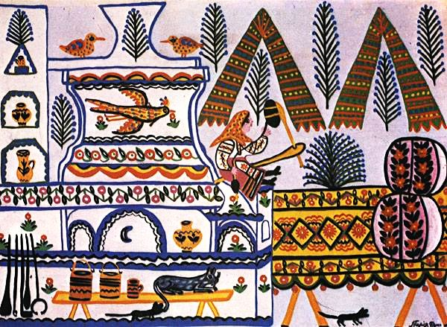
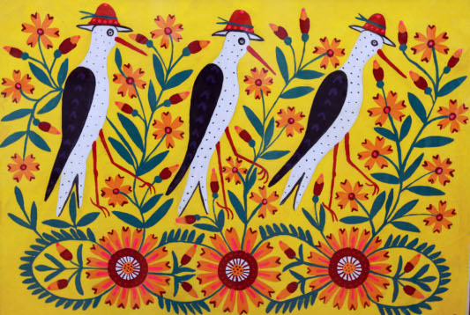
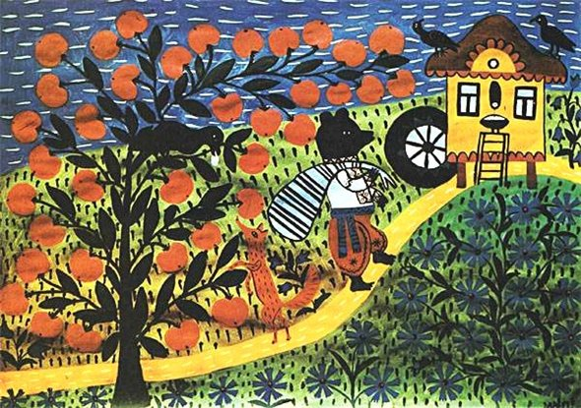
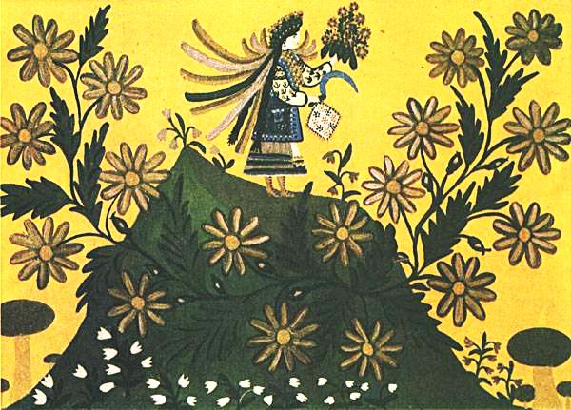
Марія Примаченко

Slide 11
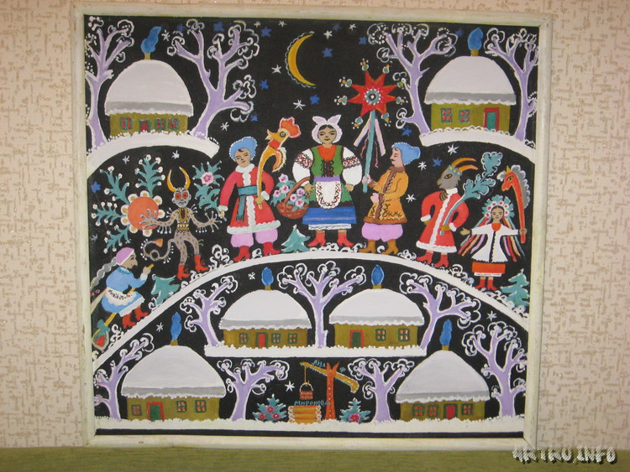
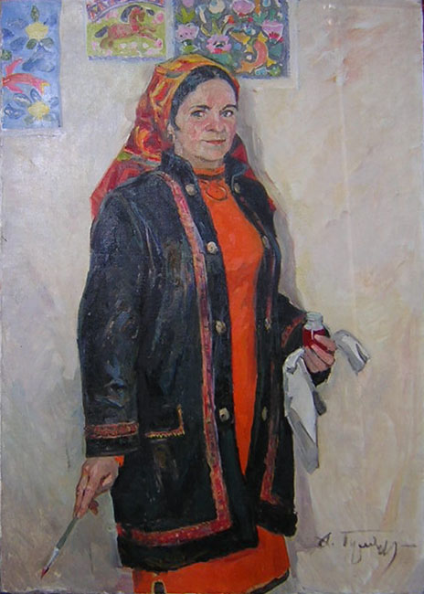
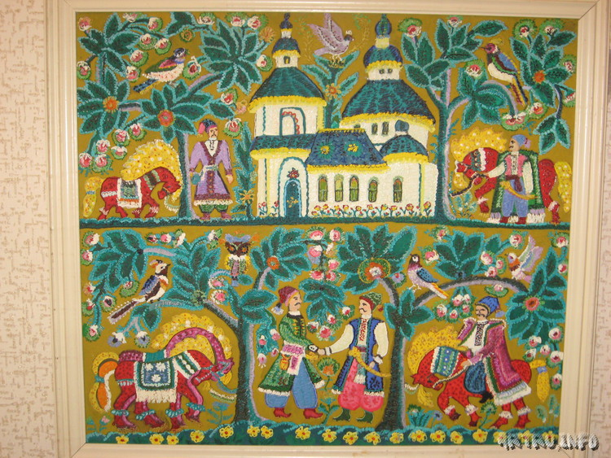
Ліза Миронова

Slide 12
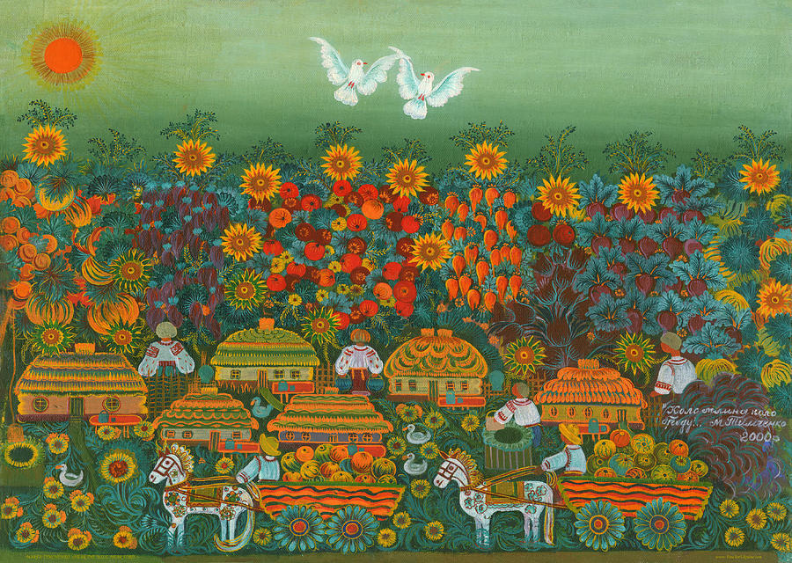
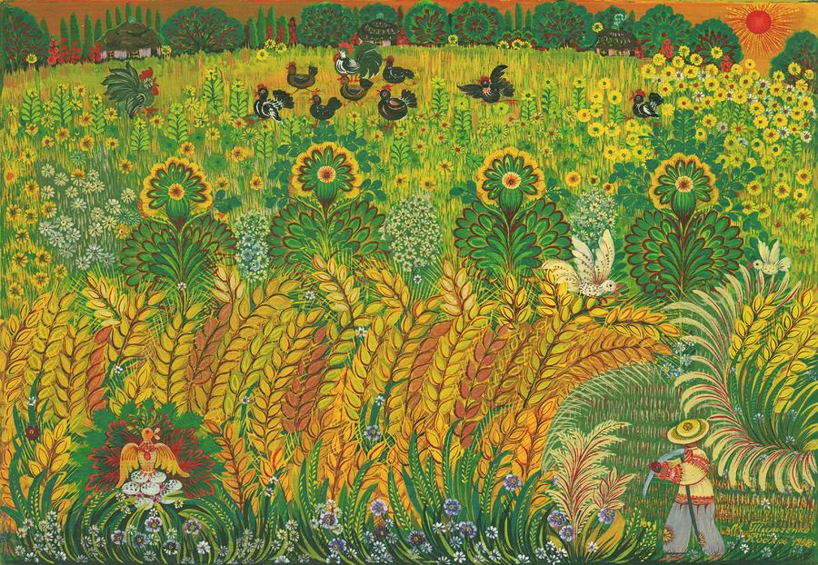
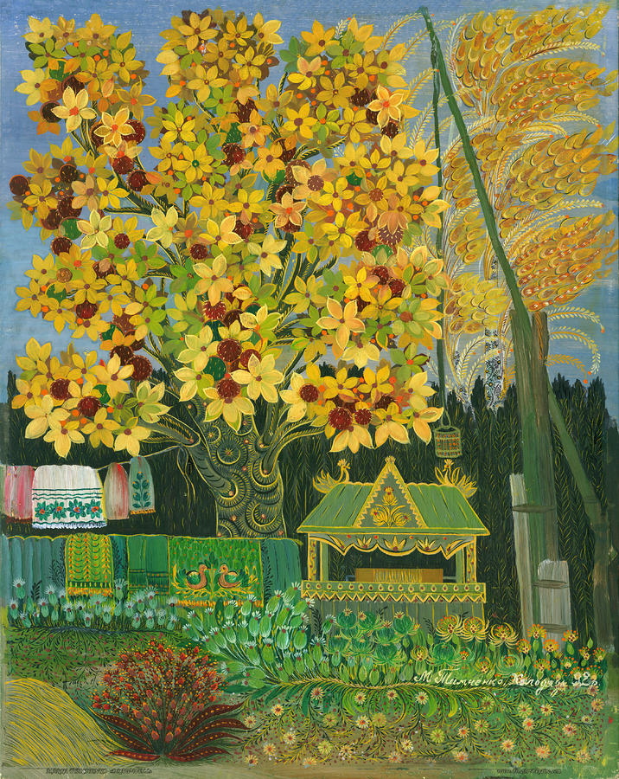
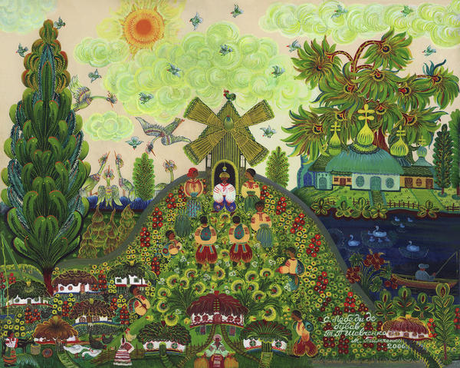
Марфа Тимченко

